Slide 1

神经网络算法讲解和代码实现
本课程是基于吴恩达老师的神经网络课程部分的梳理与代码实现
时间: 2024.04.15

Slide 2

介绍
目 录
神经元与神经网络结构
神经网络的基本原理
基于numpy库python代码实现
总结

Slide 3
1
神经网络的介绍

Slide 4

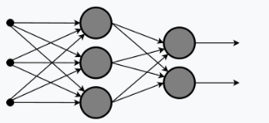
神经网络的介绍
人工神经网络（英语：artificial neural network，ANNs）简称神经网络（neural network，NNs）或类神经网络，在机器学习和认知科学领域，是一种模仿生物神经网络（动物的中枢神经系统，特别是大脑）的结构和功能的数学模型或计算模型，用于对函数进行估计或近似。神经网络由大量的人工神经元联结进行计算。大多数情况下人工神经网络能在外界信息的基础上改变内部结构，是一种自适应系统，通俗地讲就是具备学习功能。现代神经网络是一种非线性统计性数据建模工具，神经网络通常是通过一个基于数学统计学类型的学习方法（learning method）得以优化，所以也是数学统计学方法的一种实际应用，通过统计学的标准数学方法我们能够得到大量的可以用函数来表达的局部结构空间，另一方面在人工智能学的人工感知领域，我们通过数学统计学的应用可以来做人工感知方面的决定问题（也就是说通过统计学的方法，人工神经网络能够类似人一样具有简单的决定能力和简单的判断能力），这种方法比起正式的逻辑学推理演算更具有优势。
来源于维基百科：https://zh.wikipedia.org/zhhans/%E4%BA%BA%E5%B7%A5%E7%A5%9E%E7%BB%8F%E7%BD%91%E7%BB%9C#

Slide 5
1
神经元与神经网络结构

Slide 6
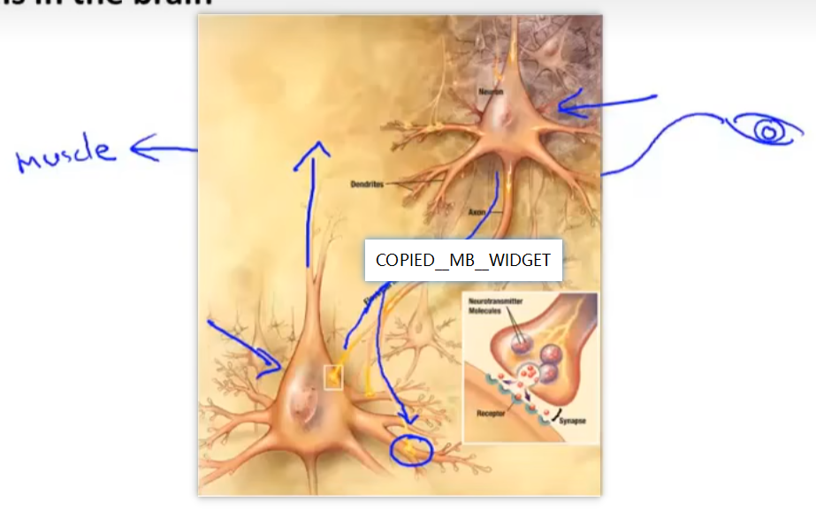
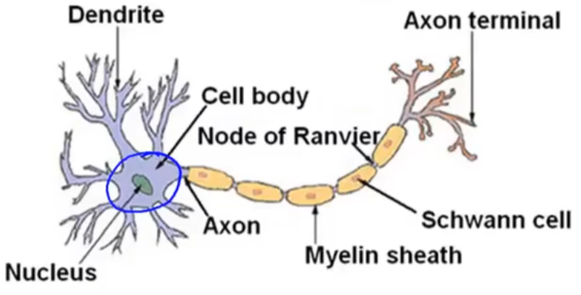
生物数学上的神经元
数学表示
树突
轴突
该图片来自吴恩达老师的机器学习课程

Slide 7
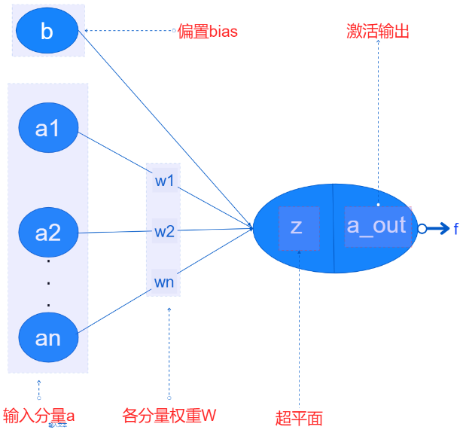
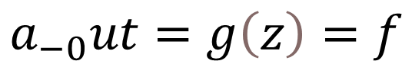
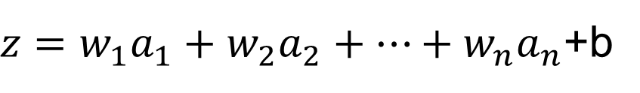
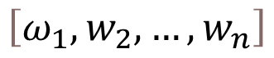
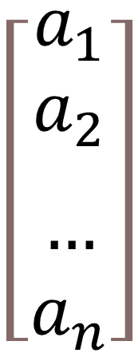
神经元
$$\left[\begin{aligned}\begin{matrix}a_{1} \\ a_{2} \\ \end{matrix} \\ … \\ a_{n}\end{aligned}\right]$$
$$a_{−0}ut=g\left(z\right)=f$$
$$\left[ω_{1},w_{2},…,w_{n}\right]$$
$z=w_{1}a_{1}+w_{2}a_{2}+…+w_{n}a_{n}$+b
图3-1 神经元示意图

Slide 8
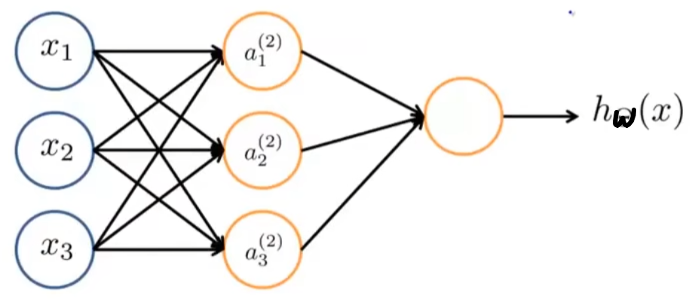
神经网络
数学表示
输入层 input layer
输出层 output layer
隐藏层 input layer
该图片来自吴恩达老师的机器学习课程

Slide 9
1
神经网络的基本原理

Slide 10
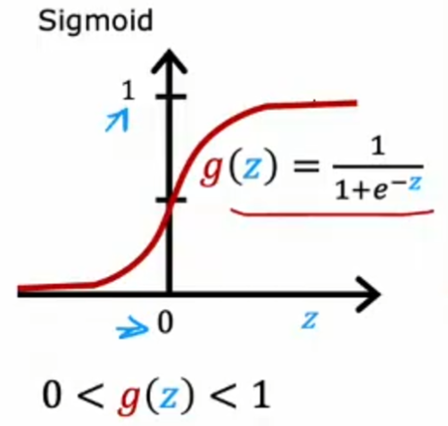
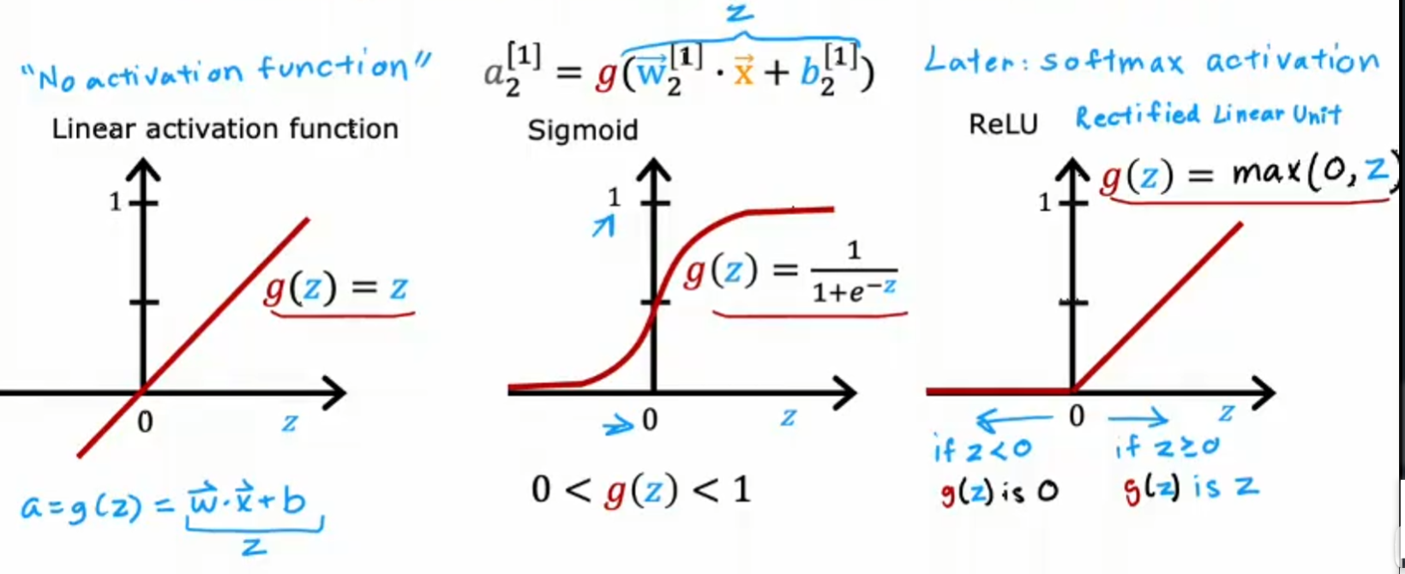
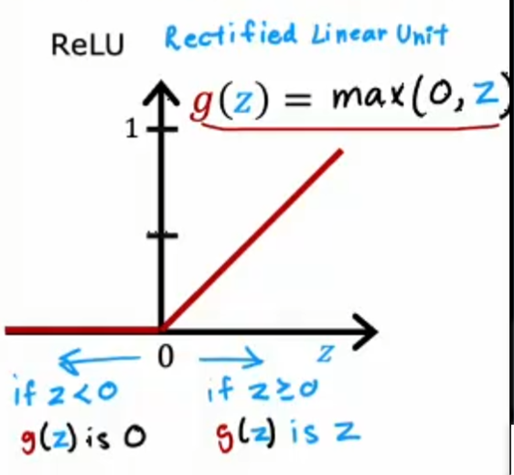
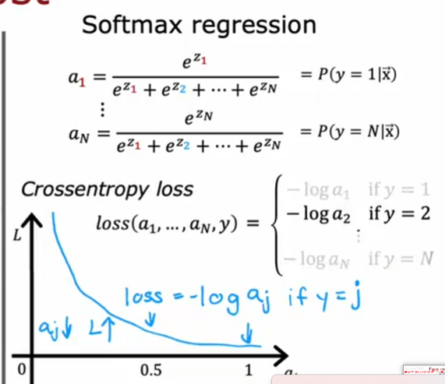
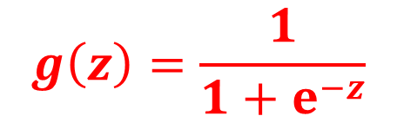
3.1 激活函数
作用
非线性化
增加网络的表达能力
捕捉复杂模式等方面
$$g\left(z\right)=\frac{1}{1+ⅇ^{−z}}$$
常见的激活函数及适用场景
Sigmoid 函数: 二分类，一般作为输出层的激活函数
线性激活：一般用于回归问题的输出层激活
ReLU 函数: 隐藏层一般采用，学习更快，经大多数研究人员实验作为隐藏层效果明显
Softmax 函数:多分类，有多个输出单元
该图片来自吴恩达老师的机器学习课程

Slide 11
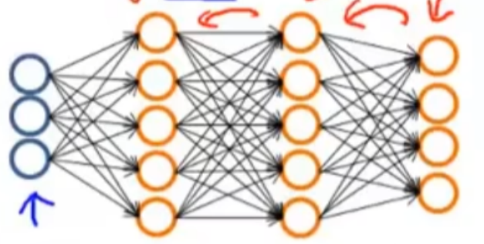
3.2 前向传播
前向传播是将输入数据通过神经网络进行传递和处理的过程。输入数据通过网络的各个层，经过加权和激活函数的计算，最终到达输出层，产生网络的预测结果。
输入的量
简单数学计算意义上的理解：输入特征量x及模型参数W和b，经神经网络传播从而计算各层参数z、a，及最终预测值y_hat的过程。
隐藏层计算得到参数值
输出的量

Slide 12
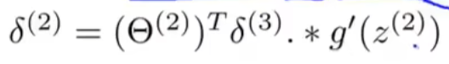


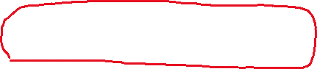

3.3 反向传播BP
要点：数学计算上就是求解J对w和b的偏导的
用于z，a参数
反向传播（Backpropagation，简称BP）是一种用于训练人工神经网络的常用算法。在神经网络中，BP算法通过不断调整网络参数来最小化一个损失函数，使得网络的输出尽可能接近真实值。
给它使用，因为后面反向传播需要用到该参数
主要思想：通过计算损失函数对网络参数的偏导数，然后利用链式法则从输出层向输入层逐层反向传播这些偏导数，以更新网络参数。具体来说，BP算法包括两个主要步骤：前向传播和反向传播。
反向传播的层之间传播的纽带
递推关系式逐步向前传播
我知道你很急！但你先别急！这个关系式后面会推导

Slide 13

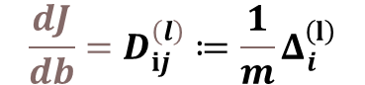
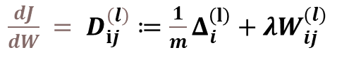
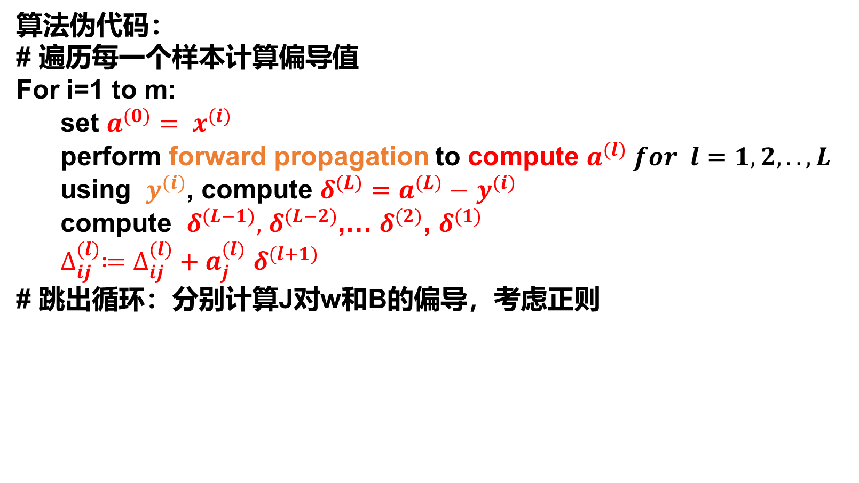
3.3 反向传播BP
从输出层开始不断向前迭代，根据上一层的误差依次计算当前层的误差，以求得代价函数的偏导。
神经网络layer层数编号约束：输入层特征量x不算所神经网络的一层，从hidden layer隐藏层开始依次层数l：1、2、3..l..,L。且最后一层L为输出层所在层。
m:样本数
算法伪代码：
# 遍历每一个样本计算偏导值
For i=1 to m:
set $a^{(0)}= x^{(i)}$
perform forward propagation to compute $a^{(l)} for l=1,2,..,L$
using $y^{(i)}$, compute $δ^{(L)}=$ $a^{(L)}−$ $y^{(i)}$
compute $δ^{(L−1)},$ $δ^{(L−2)}$,… $δ^{(2)}$, $δ^{(1)}$
$∆_{ij}^{(l)}≔$ $∆_{ij}^{(l)}+a_{j}^{(l)}$ $δ^{(l+1)}$
# 跳出循环：分别计算J对w和B的偏导，考虑正则
后面会推导证明！
${\frac{dJ}{dW} = D}_{ⅈj}^{\left(l\right)}≔\frac{1}{m}Δ_{i}^{\left(l\right)}+λW_{ij}^{(l)}$
$${\frac{dJ}{db}=D}_{ⅈj}^{\left(l\right)}≔\frac{1}{m}Δ_{i}^{\left(l\right)}$$

Slide 14
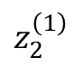
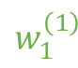
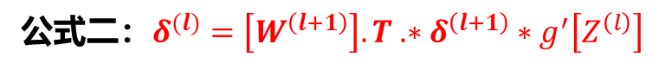
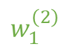

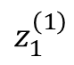
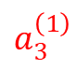
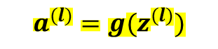
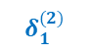
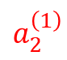
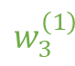
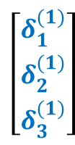
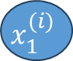
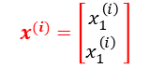
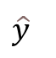
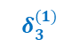
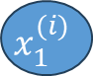
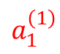
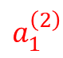
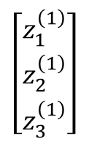
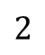
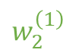
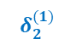
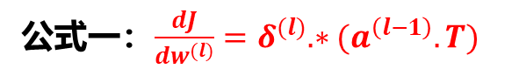
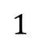
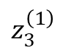
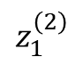
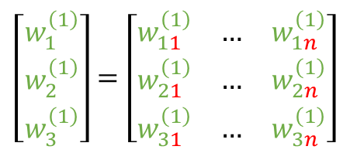
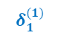
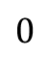
3.4 公式推导（单个样本损失进行证明）
$$层数l$$
$$0$$
$$1$$
$$2$$
$$a^{(l)}=g(z^{(l)})$$
$$z_{1}^{\left(1\right)}$$
$$a_{1}^{\left(1\right)}$$
$$w_{1}^{\left(1\right)}$$
$$x_{1}^{(i)}$$
$$δ_{1}^{(1)}$$
$$x^{(i)}=\left[\begin{matrix}x_{1}^{\left(i\right)} \\ x_{1}^{\left(i\right)} \end{matrix}\right]$$
$$w_{2}^{\left(1\right)}$$
$$z_{2}^{\left(1\right)}$$
$$a_{2}^{\left(1\right)}$$
$$w_{1}^{\left(2\right)}$$
$$z_{1}^{\left(2\right)}$$
$$a_{1}^{\left(2\right)}$$
$$\hat{y}$$
$$x_{1}^{(i)}$$
$$δ_{2}^{(1)}$$
$$δ_{1}^{(2)}$$
l
层各个神经元的权重W
输入a的权重
$$\left[\begin{aligned}δ_{1}^{(1)} \\ δ_{2}^{(1)} \\ δ_{3}^{(1)}\end{aligned}\right]$$
$$w_{3}^{\left(1\right)}$$
$$z_{3}^{\left(1\right)}$$
$$a_{3}^{\left(1\right)}$$
$$\left[\begin{aligned}w_{1}^{\left(1\right)} \\ w_{2}^{\left(1\right)} \\ w_{3}^{\left(1\right)}\end{aligned}\right]=\left[\begin{matrix}w_{11}^{\left(1\right)} & … & w_{1n}^{\left(1\right)} \\ w_{21}^{\left(1\right)} & … & w_{2n}^{\left(1\right)} \\ w_{31}^{\left(1\right)} & … & w_{3n}^{\left(1\right)}\end{matrix}\right]$$
$$δ_{3}^{(1)}$$
$$\left[\begin{aligned}z_{1}^{\left(1\right)} \\ z_{2}^{\left(1\right)} \\ z_{3}^{\left(1\right)}\end{aligned}\right]$$
公式一：$\frac{dJ}{dw^{(l)}}=δ^{(l)}.∗{(a}^{\left(l−1\right)}.T)$
公式二：$δ^{(l)}=\left[W^{\left(l+1\right)}\right].T .∗δ^{\left(l+1\right)}∗g^{′}\left[Z^{\left(l\right)}\right]$

Slide 15
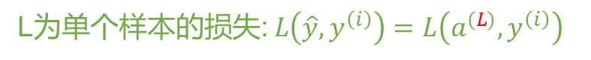


3.4 公式推导（单个样本损失进行证明）
公式一：$\frac{dJ}{dw^{(l)}}=δ^{(l)}.∗{(a}^{\left(l−1\right)}.T)$
L为单个样本的损失: $L\left(\hat{y},y^{\left(i\right)}\right)=L\left(a^{(L)},y^{\left(i\right)}\right)$
层数$l$ | 神经元i | L对w的偏导$\frac{∂L}{∂W}$ |  | L对b的偏导$\frac{∂L}{∂b}$
 |  | 数乘形式 | 向量形式 | 数乘形式 | 向量形式
1 | 1 | $$\frac{∂L}{∂w_{1}^{(1)}}=\frac{∂L}{∂z_{1}^{(1)}}\frac{∂z_{1}^{(1)}}{∂w_{1}^{(1)}}=δ_{1}^{(1)}a^{(0)}$$ | $$\frac{∂L}{∂w^{(1)}}=\left[\begin{aligned}δ_{1}^{(1)}a^{(0)} \\ δ_{2}^{(1)}a^{(0)} \\ δ_{3}^{(1)}a^{(0)}\end{aligned}\right]=\left[\begin{aligned}δ_{1}^{(1)} \\ δ_{2}^{(1)} \\ δ_{3}^{(1)}\end{aligned}\right].∗{(a}^{\left(0\right)}.T)=δ^{(1)}\text{.*}{(a}^{\left(0\right)}.T)$$ | $$\frac{∂L}{∂b_{1}^{(1)}}=\frac{∂L}{∂z_{1}^{(1)}}\frac{∂z_{1}^{(1)}}{∂b_{1}^{(1)}}=δ_{1}^{(1)}$$ | $$\frac{∂L}{∂w^{(2)}}=\left[δ_{1}^{(2)}.∗1\right]{=δ}^{(1)}$$
 | 2 | $$\frac{∂L}{∂w_{2}^{(1)}}=\frac{∂L}{∂z_{2}^{(1)}}\frac{∂z_{2}^{(1)}}{∂w_{2}^{(1)}}=δ_{2}^{(1)}a^{(0)}$$ |  | $$\frac{∂L}{∂b_{2}^{(1)}}=\frac{∂L}{∂z_{2}^{(1)}}\frac{∂z_{2}^{(1)}}{∂b_{2}^{(1)}}=δ_{1}^{(1)}$$
 | 3 | $$\frac{∂L}{∂w_{3}^{(1)}}=\frac{∂L}{∂z_{3}^{(1)}}\frac{∂z_{3}^{(1)}}{∂w_{3}^{(1)}}=δ_{3}^{(1)}a^{(0)}$$ |  | $$\frac{∂L}{∂b_{3}^{(1)}}=\frac{∂L}{∂z_{3}^{(1)}}\frac{∂z_{3}^{(1)}}{∂b_{3}^{(1)}}=δ_{1}^{(1)}$$
2 | 1 | $$\frac{∂L}{∂w_{1}^{(2)}}=\frac{∂L}{∂z_{1}^{(2)}}\frac{∂z_{1}^{(2)}}{∂w_{1}^{(2)}}=δ_{1}^{(2)}a^{(0)}$$ | $\frac{∂L}{∂w_{1}^{(2)}}=δ^{(2)}.∗{(a}^{(0)}$.T) | $$\frac{∂L}{∂b_{1}^{(2)}}=\frac{∂L}{∂z_{1}^{(2)}}\frac{∂z_{1}^{(2)}}{∂b_{1}^{(2)}}=δ_{1}^{(2)}$$ | $$\frac{∂L}{∂b_{1}^{(2)}}{= δ}^{(2)}$$

Slide 16


















3.4 公式推导（单个样本损失进行证明）
公式二：$δ^{(l)}=\left[W^{\left(l+1\right)}\right].T .∗δ^{\left(l+1\right)}∗g^{′}\left[Z^{\left(l\right)}\right]$
L为单个样本的损失: $L\left(\hat{y},y^{\left(i\right)}\right)=L\left(a^{(L)},y^{\left(i\right)}\right)$
$δ^{\left(l\right)}的$递推关系：
$${提示：δ}^{\left(l\right)}=\frac{∂L}{∂z^{(l)}}$$
$$δ^{\left(1\right)}$$
$$δ^{\left(2\right)}$$
$$δ^{\left(3\right)}$$
…..
$$δ^{\left(l\right)}$$
…..
$$δ^{\left(L\right)}$$
反向传播
$$z^{(l)}$$
$$a^{(l)}$$
$$z^{(l+1)}$$
$$a^{(l)}$$
$$δ^{\left(l+1\right)}=\frac{∂L}{∂z^{(l+1)}}$$
l+1层：
$$δ^{\left(l\right)}=\frac{∂L}{∂z^{(l)}}=\frac{∂L}{∂z^{(l+1)}}×\frac{∂z^{(l+1)}}{∂z^{(l)}}$$
l层：
$\frac{∂z^{(l+1)}}{∂z^{(l)}}=\frac{∂z^{(l+1)}}{∂a^{(l)}}×\frac{∂a^{(l)}}{∂z^{(l)}}$= $\left[W^{\left(l+1\right)}\right] ∗g^{′}\left[Z^{\left(l\right)}\right]$
原理：链式求导
$${=δ}^{\left(l+1\right)}\left[W^{\left(l+1\right)}\right] ∗g^{′}\left[Z^{\left(l\right)}\right]$$
矢量化
$$δ^{(l)}=\left[W^{\left(l+1\right)}\right].T .∗δ^{\left(l+1\right)}∗g^{′}\left[Z^{\left(l\right)}\right]$$
反向传播

Slide 17















3.4 反向传播的直观理解
反向传播
层数
0
1
2
3
$$δ_{1}^{(2)}$$
x1
$$w_{13}^{\left(2\right)}$$
$$δ_{2}^{(2)}$$
$$δ_{1}^{(3)}$$
x2
$$w_{23}^{\left(2\right)}$$
$$w_{13}^{\left(3\right)}$$
$$δ_{3}^{(1)}$$
$$δ_{3}^{(2)}$$
$$w_{33}^{\left(2\right)}$$
$δ_{3}^{(2)}=$ ${w_{13}^{\left(3\right)}δ}_{1}^{(3)}$
$$δ^{(l)}=\left[W^{\left(l+1\right)}\right].T .∗δ^{\left(l+1\right)}∗g^{′}\left[Z^{\left(l\right)}\right]=\left[\begin{matrix}w_{11}^{\left(2\right)} & w_{21}^{\left(2\right)} & w_{31}^{\left(2\right)} \\ w_{12}^{\left(2\right)} & w_{22}^{\left(2\right)} & w_{32}^{\left(2\right)} \\ w_{13}^{\left(2\right)} & w_{23}^{\left(2\right)} & w_{33}^{\left(2\right)}\end{matrix}\right]\left[\begin{aligned}δ_{1}^{(2)} \\ δ_{2}^{(2)} \\ δ_{3}^{(2)}\end{aligned}\right]g^{′}\left[Z^{\left(l\right)}\right]$$
$$δ_{1}^{(1)}$$
$δ_{3}^{(1)}={[w}_{13}^{\left(2\right)}δ_{1}^{(2)}$+ $w_{23}^{\left(2\right)}$ $δ_{2}^{(2)}$+ $w_{33}^{\left(2\right)}δ_{3}^{(2)}]∗g^{′}\left[Z^{\left(1\right)}\right]$
$$δ_{2}^{(1)}$$
=$\left[\begin{matrix}w_{13}^{\left(2\right)} & w_{23}^{\left(2\right)} & w_{33}^{\left(2\right)}\end{matrix}\right]\left[\begin{aligned}δ_{1}^{(2)} \\ δ_{2}^{(2)} \\ δ_{3}^{(2)}\end{aligned}\right]g^{′}\left[Z^{\left(1\right)}\right]$

Slide 18








3.4 公式推导（单个样本损失进行证明）
公式三：$δ^{(L)}= a^{(L)}− y^{(i)}$
L为单个样本的损失: $L\left(\hat{y},y^{\left(i\right)}\right)=L\left(a^{(L)},y^{\left(i\right)}\right)$
由于$δ^{(L)}$为J对输出层z的偏导，而由于损失类型的不同不同，故分类讨论。
均方误差（Mean Squared Error，MSE）：适用于回归问题，通过计算预测值与真实值之间的平方差来衡量模型的性能。线性激活则a = z
$$L\left(a^{(L)},y^{\left(i\right)}\right)={1/2（a^{\left(L\right)}−y^{\left(i\right)}）}^{2}$$
$${{L对Z求导：δ}^{\left(L\right)}=\frac{∂L}{∂z^{(L)}}=δ}^{(L)}= a^{(L)}− y^{(i)}$$
交叉熵损失（Cross-Entropy Loss）：通常用于分类问题，特别是二分类或多分类任务。交叉熵损失是由预测概率分布与真实概率分布之间的差异来定义的。这里只讨论二分类问题sigmod作为激活函数。
这里可将认为为${（a^{\left(L\right)}−y^{\left(i\right)}）}^{2}$
$L\left(a^{(L)},y^{\left(i\right)}\right)=−$ $y^{\left(i\right)}log\left(a^{\left(L\right)}\right)−\left(1−y^{\left(i\right)}\right)log⁡(1−a^{(L)})$
a$(z) =\frac{1}{1+ e^{−z}}$
相同！！
$${{L对Z求导：δ}^{\left(L\right)}=\frac{∂L}{∂z^{(L)}}=δ}^{(L)}= a^{(L)}− y^{(i)}$$

Slide 19

3.4 成本函数

Slide 20
3.4 代码校验梯度检测

Slide 21

3.5 随机初始化
逻辑回归中，初始参数向量全为 0 没什么问题，在神经网络中，情况就不一样了。初始权重如果全为 0，以及 z(l)=Θ(l−1)a(l−1)，则隐藏层除了偏置单元，都为 0，而每个单元求导的值也都一样，这就相当于是在不断重复计算同一结果，也就是算着算着，一堆特征在每一层都变成只有一个特征（虽然有很多单元，但值都相等），这样，神经网络的性能和效果都会大打折扣，故需要随机初始化初始权重。
其随机初始化也能有效防范梯度爆炸和梯度消失，随机初始化针对不同的激活函数有不同的初始化方法，常见有Relu（采用常数2），tanh激活函数（采用常数1）。
Relu: $\sqrt{\frac{2}{n^{(l−1)}}}$ tanh: $\sqrt{\frac{1}{n^{(l−1)}}}$

Slide 22
3.6 综合梳理
神经网络的建模
选取特征，确定特征向量 x 的维度，即输入单元的数量
鉴别分类，确定预测向量 hΘ(x) 的维度，即输出单元的数量。
确定隐藏层有几层以及每层隐藏层有多少个隐藏单元。
默认情况下，隐藏层至少要有一层，也可以有多层，层数越多一般意味着效果越好，计算量越大。
训练神经网络
随机初始化初始权重矩阵
应用前向传播算法计算初始预测
计算代价函数 J(Θ)的值
4.应用后向传播递归计算 J(Θ)的偏导数
5.使用梯度检验检查算法的正确性，别忘了用完就禁用它
6.丢给最优化函数最小化代价函数
梯度爆炸梯度消失
导数非常大或非常小）：L太大，损失函数指数式变化，步长就要变小，增大训练难度：好的方法随机初始化 L嵌套很深
由于神经网络的代价函数非凸，最优化时不一定会收敛在全局最小值处，高级最优化函数能确保收敛在某个局部最小值处。

Slide 23
1
基于numpy库python代码实现

Slide 24



4.1 神经网络要点梳理
变量数据组织约定
数据集
样本 特征 | $$x_{1}$$ | $$x_{2}$$ | ……. | $$x_{n}$$ | Y
$$x^{(i)}$$ | $$x_{1}^{(i)}$$ | $$x_{2}^{(i)}$$ | ……. | $$x_{n}^{(i)}$$ | $$y^{(i)}$$
$$↓$$ | $$↓$$ | $$↓$$ | $$↓$$ | $$↓$$ | $$↓$$
numpy数组和向量的区别！

Slide 25

















4.1 神经网络要点梳理
变量数据组织约定
为对应neuron的计算得到的z和a值
模型参数W和B，变量Z和A
组织方式：采用list数组存储网络中各层layer的模型参数，每个lsit元素采用numpy矩阵或向量来存储。
层数
$$0$$
$$1$$
$$l$$
$$L$$
def init_wb(self, # # 获取数据集的特征个数
a_in_num = data_set["X"].shape[1]
# 定义机构类型
W = []
B = []
for l,layer in enumerate(layers):
# 获取神经元个数
neuron_num = len(layer)
#--------------作为演示用：全部初始化为0时-----------
# 初始化layer层的偏置b
# b = np.zeros((neuron_num ,1), dtype=np.float64).reshape(-1, 1)
# # 初始化: 其列项数应为前一层的a输入个数
# w = np.zeros((neuron_num, a_in_num), dtype=np.float64)
#----------------随机初始化----------------------
b = np.random.rand(neuron_num, 1).reshape(-1, 1)
# 初始化: 其列项数应为前一层的a输入个数
w = np.random.rand(neuron_num, a_in_num) * np.sqrt(2 / a_in_num)
# print(f"b dtype={b.dtype} ")
# append进入W，B数组中
W.append(w),B.append(b)
# 更新# 输入a的个数等于该层的w行数
a_in_num = int(w.shape[0])
$$\left[\begin{matrix}w_{11}^{\left(1\right)} & … & w_{1n}^{\left(1\right)} \\ w_{21}^{\left(1\right)} & … & w_{2n}^{\left(1\right)} \\ … & … & … \\ w_{31}^{\left(1\right)} & … & w_{3n}^{\left(1\right)}\end{matrix}\right]$$
$$\left[\begin{matrix}w_{11}^{\left(l\right)} & … & w_{1n}^{\left(l\right)} \\ w_{21}^{\left(l\right)} & … & w_{2n}^{\left(l\right)} \\ … & … & … \\ w_{31}^{\left(l\right)} & … & w_{3n}^{\left(l\right)}\end{matrix}\right]$$
$$\left[\begin{matrix}w_{11}^{\left(L\right)} & … & w_{1n}^{\left(L\right)} \\ w_{21}^{\left(L\right)} & … & w_{2n}^{\left(L\right)} \\ … & … & … \\ w_{31}^{\left(L\right)} & … & w_{3n}^{\left(L\right)}\end{matrix}\right]$$
…
…
$$\left[\begin{aligned}w_{1}^{\left(L\right)} \\ w_{\begin{aligned}2 \\ . \\ .\end{aligned}}^{\left(L\right)} \\ w_{3}^{\left(L\right)}\end{aligned}\right]$$
$$\left[\begin{aligned}w_{1}^{\left(1\right)} \\ w_{\begin{aligned}2 \\ . \\ .\end{aligned}}^{\left(1\right)} \\ w_{3}^{\left(1\right)}\end{aligned}\right]$$
$$\left[\begin{aligned}w_{1}^{\left(l\right)} \\ w_{\begin{aligned}2 \\ . \\ .\end{aligned}}^{\left(l\right)} \\ w_{3}^{\left(l\right)}\end{aligned}\right]$$
$$x_{1}$$
…
$$…$$
$$x_{n}$$
$$w^{(L)}$$
$$w^{(1)}$$
$$w^{(l)}$$
B、A、Z同理
W = $[w^{\left(1\right)},…,w^{\left(l\right)},…,w^{(L)}]$

Slide 26




4.1 神经网络要点梳理
变量数据组织约定
模型参数W和B，变量Z和A
总结：
Z = $[z^{\left(1\right)},…,z^{\left(l\right)},…,z^{(L)}]$
A = $[a^{\left(1\right)},…,a^{\left(l\right)},…,a^{(L)}]$
W = $[w^{\left(1\right)},…,w^{\left(l\right)},…,w^{(L)}]$
B = $[b^{\left(1\right)},…,b^{\left(l\right)},…,b^{(L)}]$

Slide 27
4.1 神经网络要点梳理
前向传播
for layer_n in range(len(W)): """ desc:一层layer所做的工作 具体包括： 1.计算模型值z 2.计算激活值a 遍历作为下一层的输入 """ # 线性模型: 所得到的z_l = [z_l1, z_l2...z_li..z_lm] 所有样本的l层的z值 z = self.layers[layer_n][0].Z(a, W[layer_n], B[layer_n]) Z.append(z) # 存储layer_n层的z值 # 激活:更新A作为输入又作为输出 a = self.layers[layer_n][0].A_out(z) A.append(a) # 存储layer_n层的a值

Slide 28
4.1 神经网络要点梳理
反向传播BP
for i in range(m): """ desc: 循环遍历样本进行单个样本的偏导计算，再累计每个样本的偏导值得出最总的损失函数对W和b的偏导值 "“ for l in range(L-1, -1, -1): “” l层 desc: 神经网络反向递归求解单个样本的损失函数loss对z偏导值， 再根据递推关系反向传播求解出神经网络中全部的dJ_dz值 同时求得J对W和b的偏导值dJ_dw、dJ_db 为从倒数第二层l-1层开始递减: l-1、l-2、....、1 数组索引递减: l-2、l-3、....、0 其中 l为数组中对应层的数组索引 "“ ……. ……..

Slide 29
4.2 python代码设计
抽象定义神经元类Neuron
属性：
激活函数类型
位置：神经元在网络中所在位置
方法：
Z()：计算超平面结果z值
A_out(self, Z_wb)：计算输出a值
g(self, x)：求解激活函数值
g_derivative(self,x):激活函数的导数
a = g(z)
z
a

Slide 30
4.2 python代码设计
激活函数模块编写

Slide 31

4.2 python代码设计
神经网络构建模块编写：仿照Tensorflow形式构建
一个函数：Dense()
一个类:AnnModel()

Slide 32

4.2 python代码设计
Dense函数

Slide 33
4.2 python代码设计
AnnModel类
Sequential(): 序列化构建神经网络
compiler(self, lossType=‘mean_squared_error’, lr = 0.01, _lambda=0)：编译模型
fit(self,data_X, data_Y, epochs=5, validation_split=0.1)：模型训练
evaluate(self)：模型评估
predict(self, data_set)：模型预测

Slide 34
4.3 优化
正则化：解决过拟合问题，L1，L2正则化
Adam：引入了动量项，以实现对学习率的自适应调整
Adam 算法的主要优点是它具有良好的性能和鲁棒性，并且对超参数的选择不太敏感，通常能够在各种深度学习任务中取得良好的表现。

Slide 35




4.4 运行与调试

Slide 36
2
总结

Slide 37
谢谢聆听 THANKS
POWERPOINT TEMPLATE OF GRADUATION THESIS
主讲人：xskj

